Slide 1


Slide 2



Norge
Skottland
Island
Norge
Skottland
Island
Canada
Chile
Notes:
…så hvor vi er i resten av verden.

Slide 3
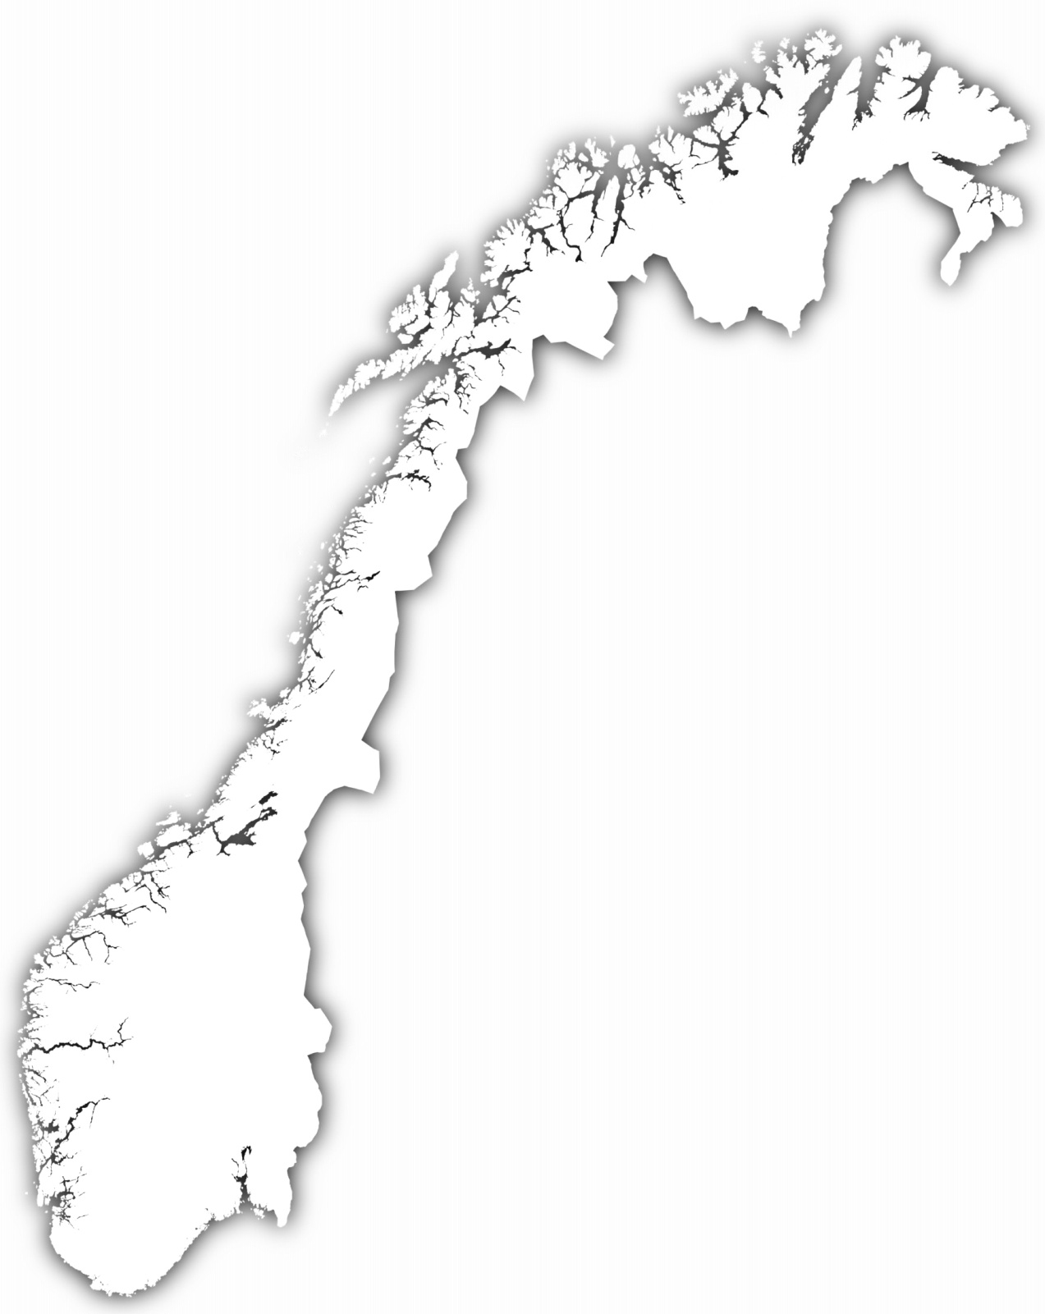



Oslo
Ås
Leknes
Øksfjord
Leknes
Bergen
Ålesund
Bergen
Florø
Leknes
Alta
Leknes
Omsetning 2017: 724,5 mill.
Antall ansatte: 64
Notes:
Hvor vi befinner oss i Norge…

Slide 4
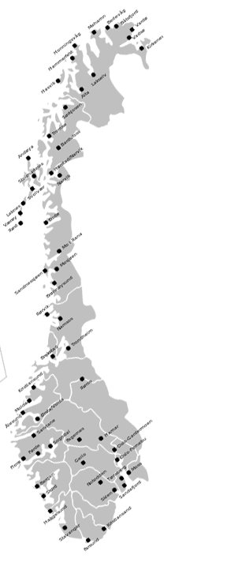
Trenger vi alle disse flyplassene?

Slide 5
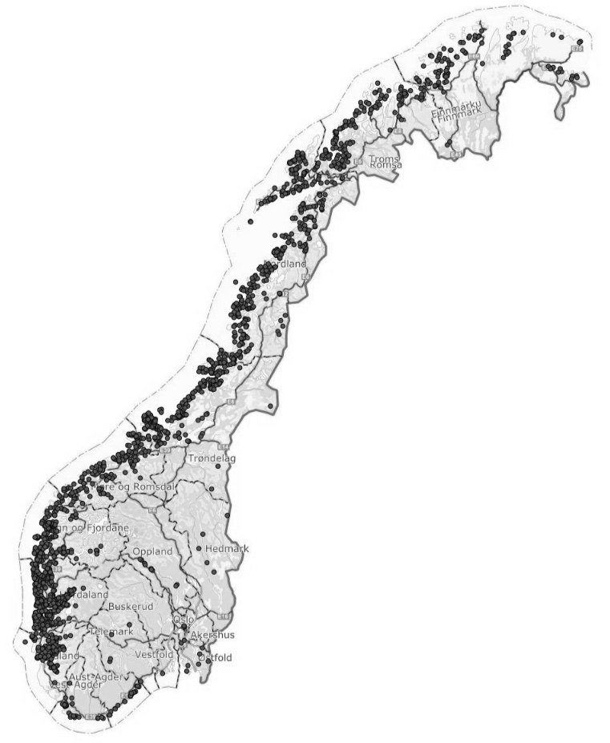
Havbrukseventyret sett ovenfra…
Kilde: Barentswatch

Slide 6


Slide 7
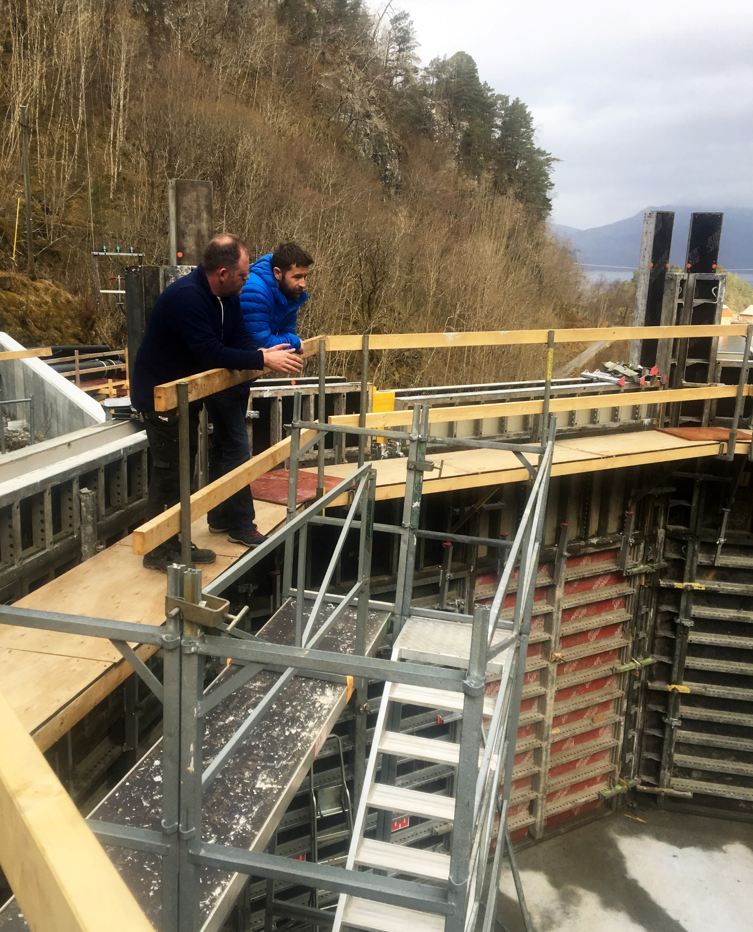

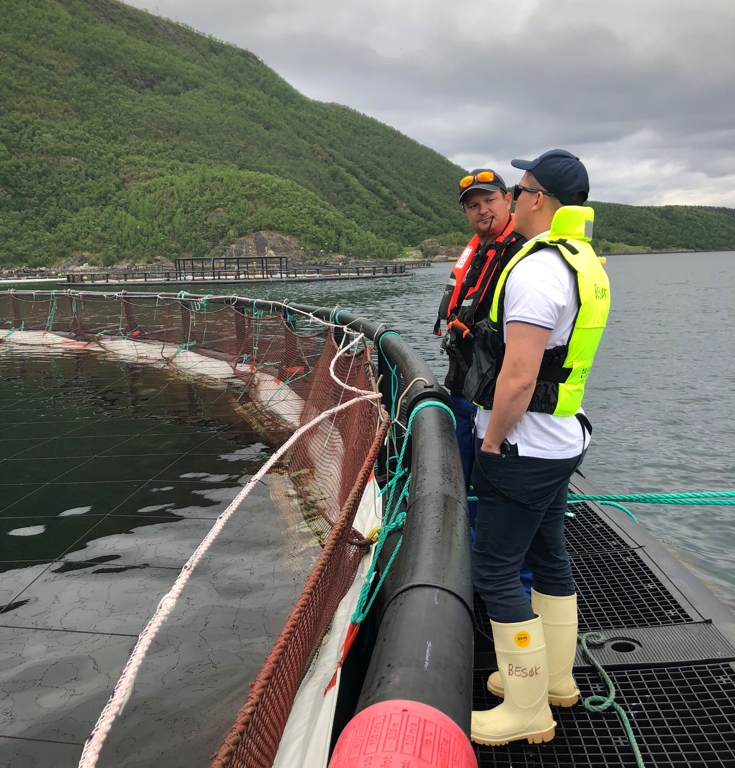



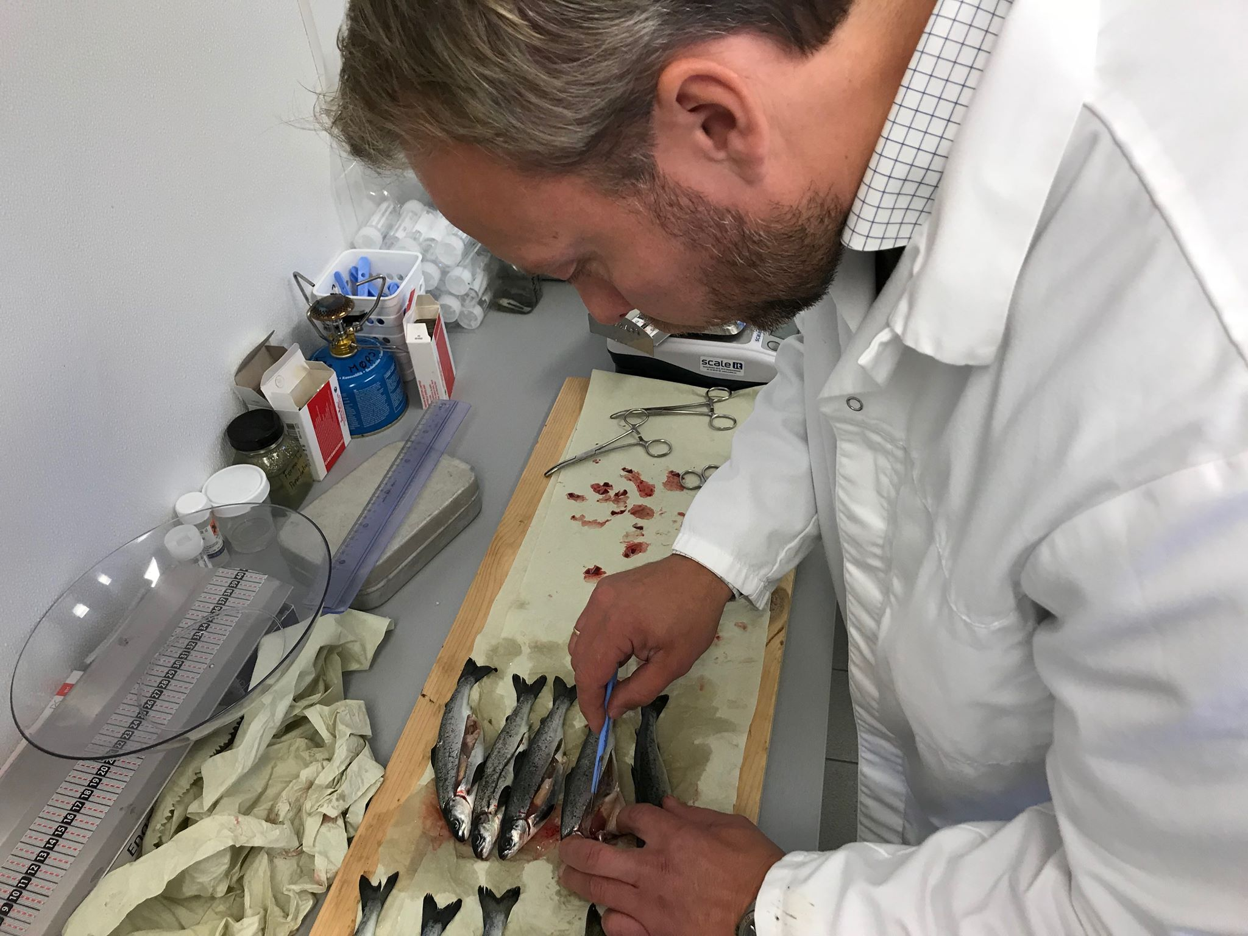
680 reiser t/r Leknes – Bodø for våre folk og samarbeidspartnere
Tilsvarer 32 fulle fly!

Slide 8
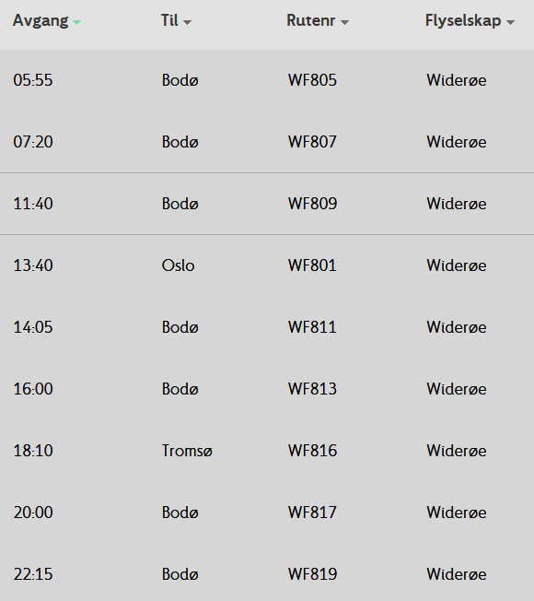
Dagens rutetilbud fra Leknes

Slide 9

Konsekvensen av WF 805

Slide 10
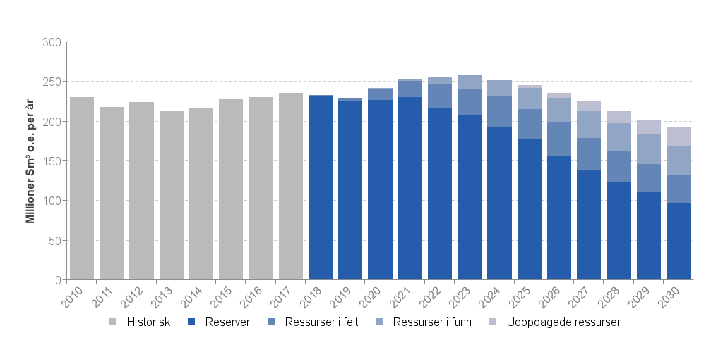
Fallende petroleumsproduksjon
Prognose for petroleumsproduksjon, millioner kubikkmeter petroleumsekvivalenter

Slide 11
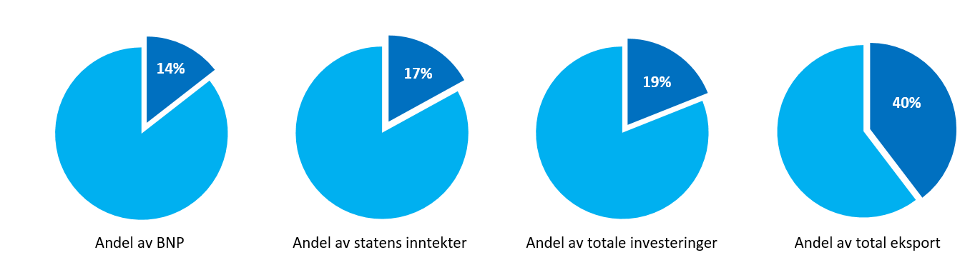
Petroleumsindustrien 2018
I år vil staten hente inn 224,3 mrd fra oljevirksomheten…
Kilder: Oljedirektoratet, Revidert statsbudsjett 2018

Slide 12
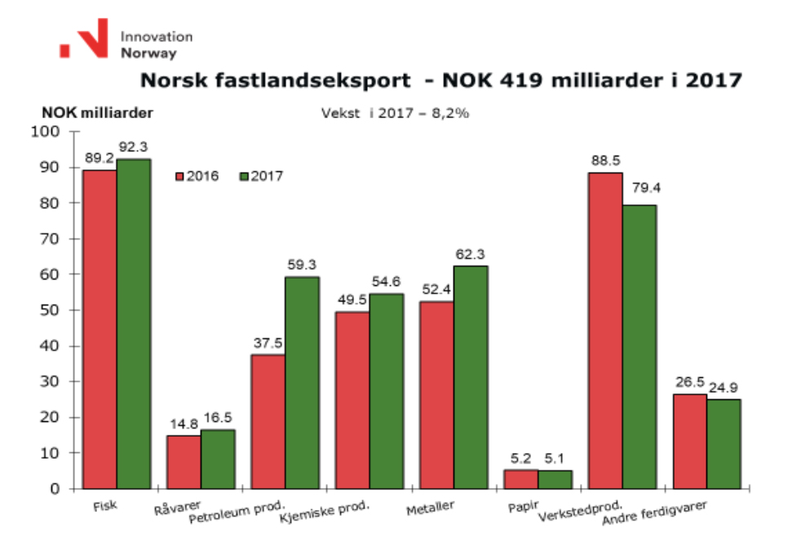
Notes:
Verdien av lakseeksporten økte med 5,3 prosent i 2017, hvorav 2,1 prosent kom av økt volum
Polen er viktiskte eksportland, 9 mrd i 2017 (85 prosent er laks)) - videreforedling

Slide 13
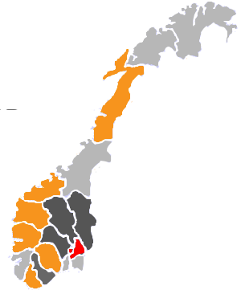
Eksportinntekter per innbygger
Over 100.000
50.000 - 100.000
Under 50.000
Under 15.000
Kilde: Innovasjon Norge

Slide 14
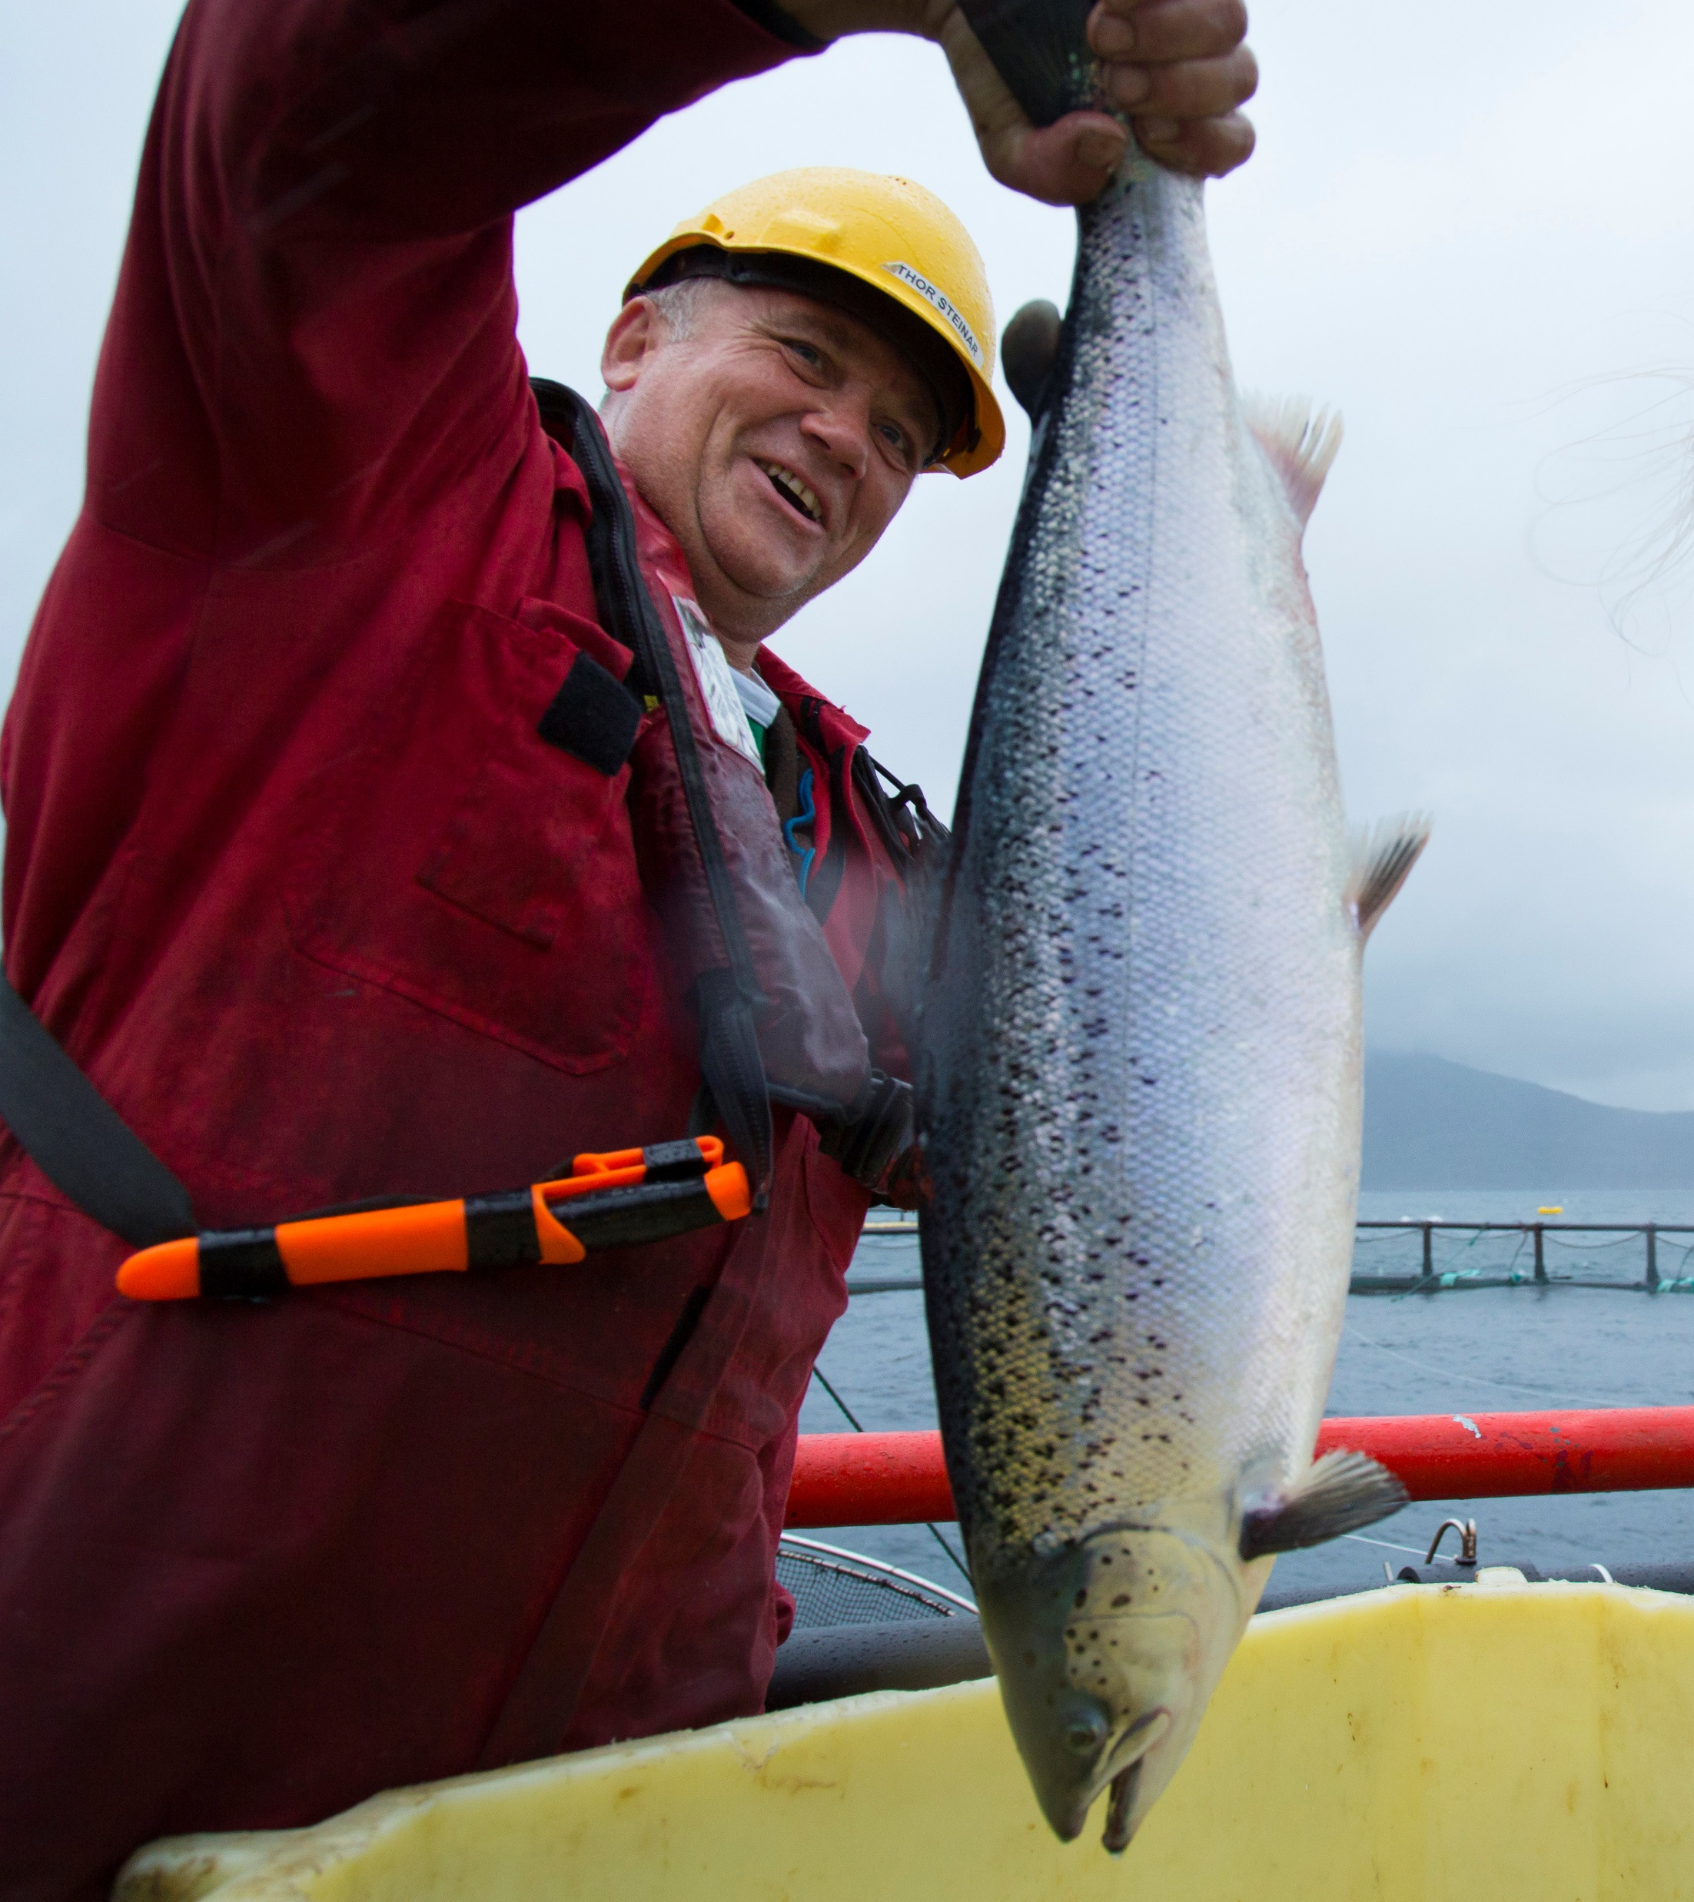

Nordland
Eksportinntekter:
27 412 millioner
Per innbygger:
112 651,-
Oslo
Eksportinntekter:
8 594 millioner
Per innbygger:
12 760,-
Kilde: Innovasjon Norge

Slide 15
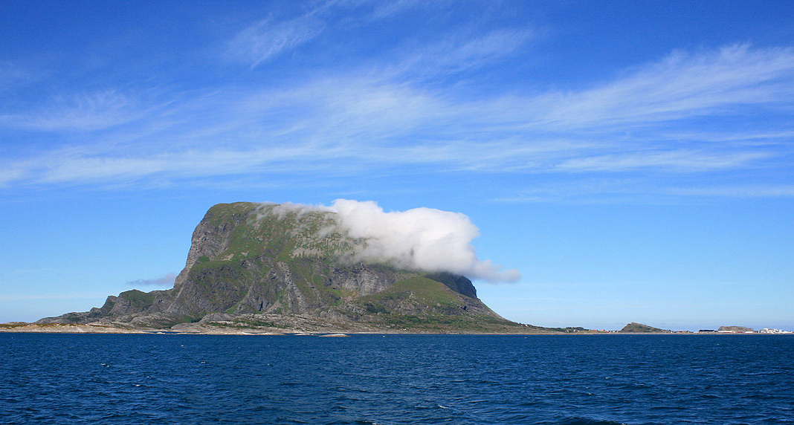
Lovund på Helgeland
Innbyggertall: 471
Eksportverdi: 2,8 mrd kroner
5, 9 mill. kroner per innbygger
(verdensrekord?)
Notes:
Tallet er omsetningen for nova sea og lovundlaks…
De må ha fergetilbud, og nærhet tilflyplass når de kommer på land.

Slide 16
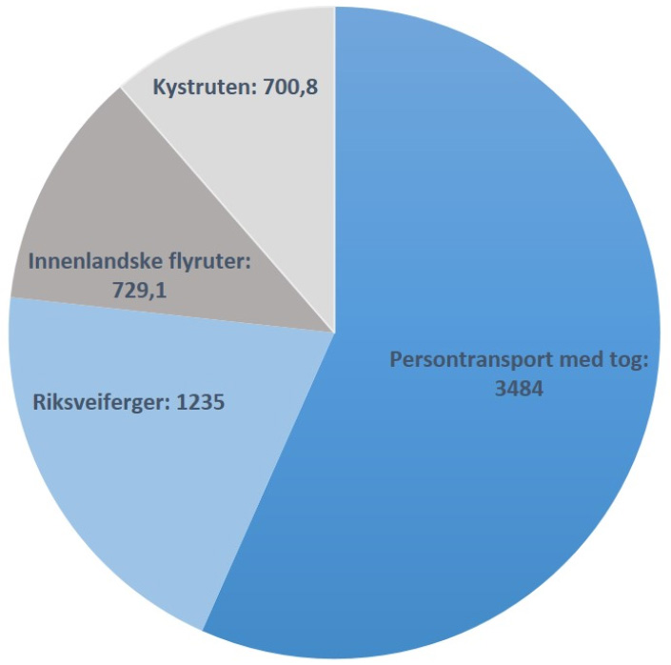
Statlige kjøp av ulønnsomme transporttjenester
Kilde: Samferdselsdepartementet
Notes:
Oversikt over statlig subsidiering av persontransport. Tog står for mesteparten.

Slide 17
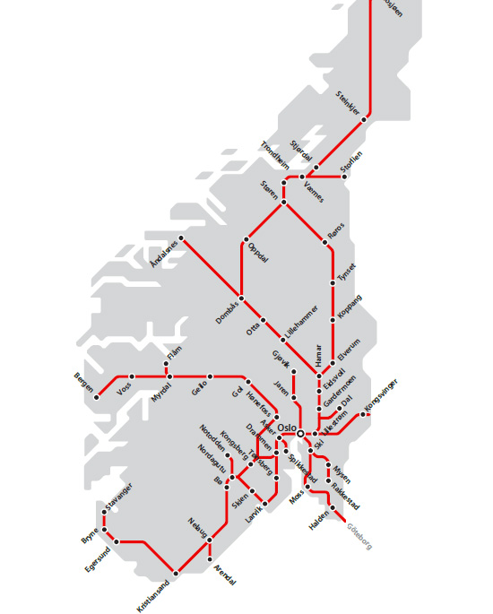
Subsidier er ikke et distriktsfenomen
1,763 milliarder går til togstrekninger med start og endestasjon på Indre Østlandet.
Det er over 1 milliard mer enn totalkostnaden for FOT-rutene.
Kilder: Jernbanedirektoratet,
Samferdselsdepartementet
Notes:
Over halvparten av togsubsidiene går til strekninger med start og stoppested på indre Østlandet, og det koster staten over 1 milliard mer enn de totale FOT-subsidiene…

Slide 18
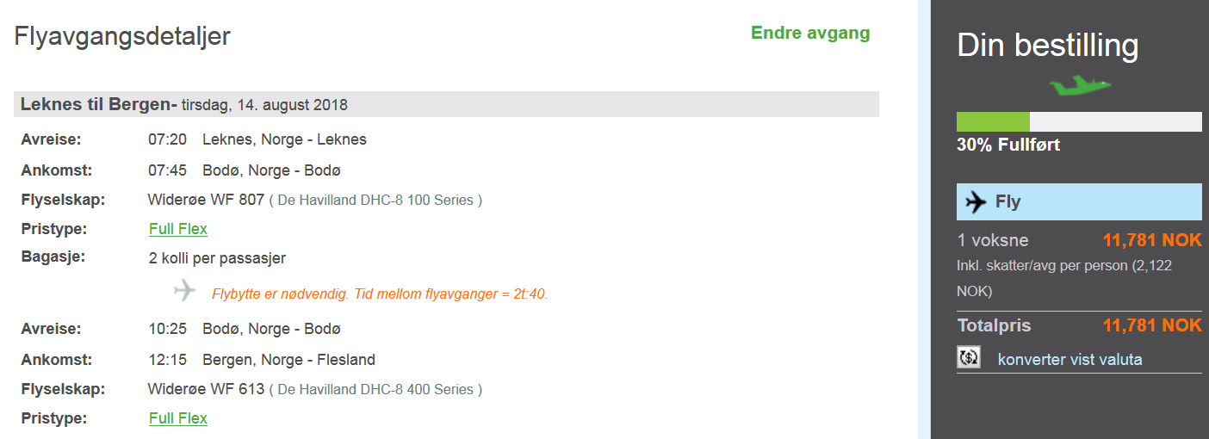
Notes:
18 prosent er avgifter

Slide 19
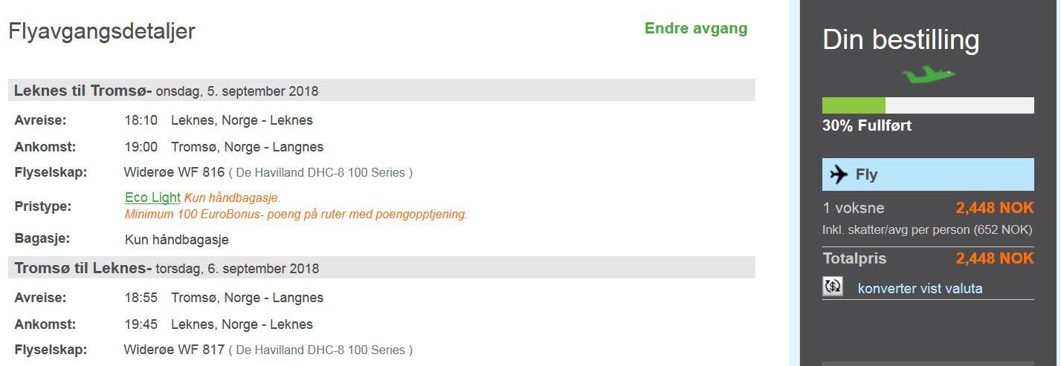
Notes:
27 % er avgifter

Slide 20
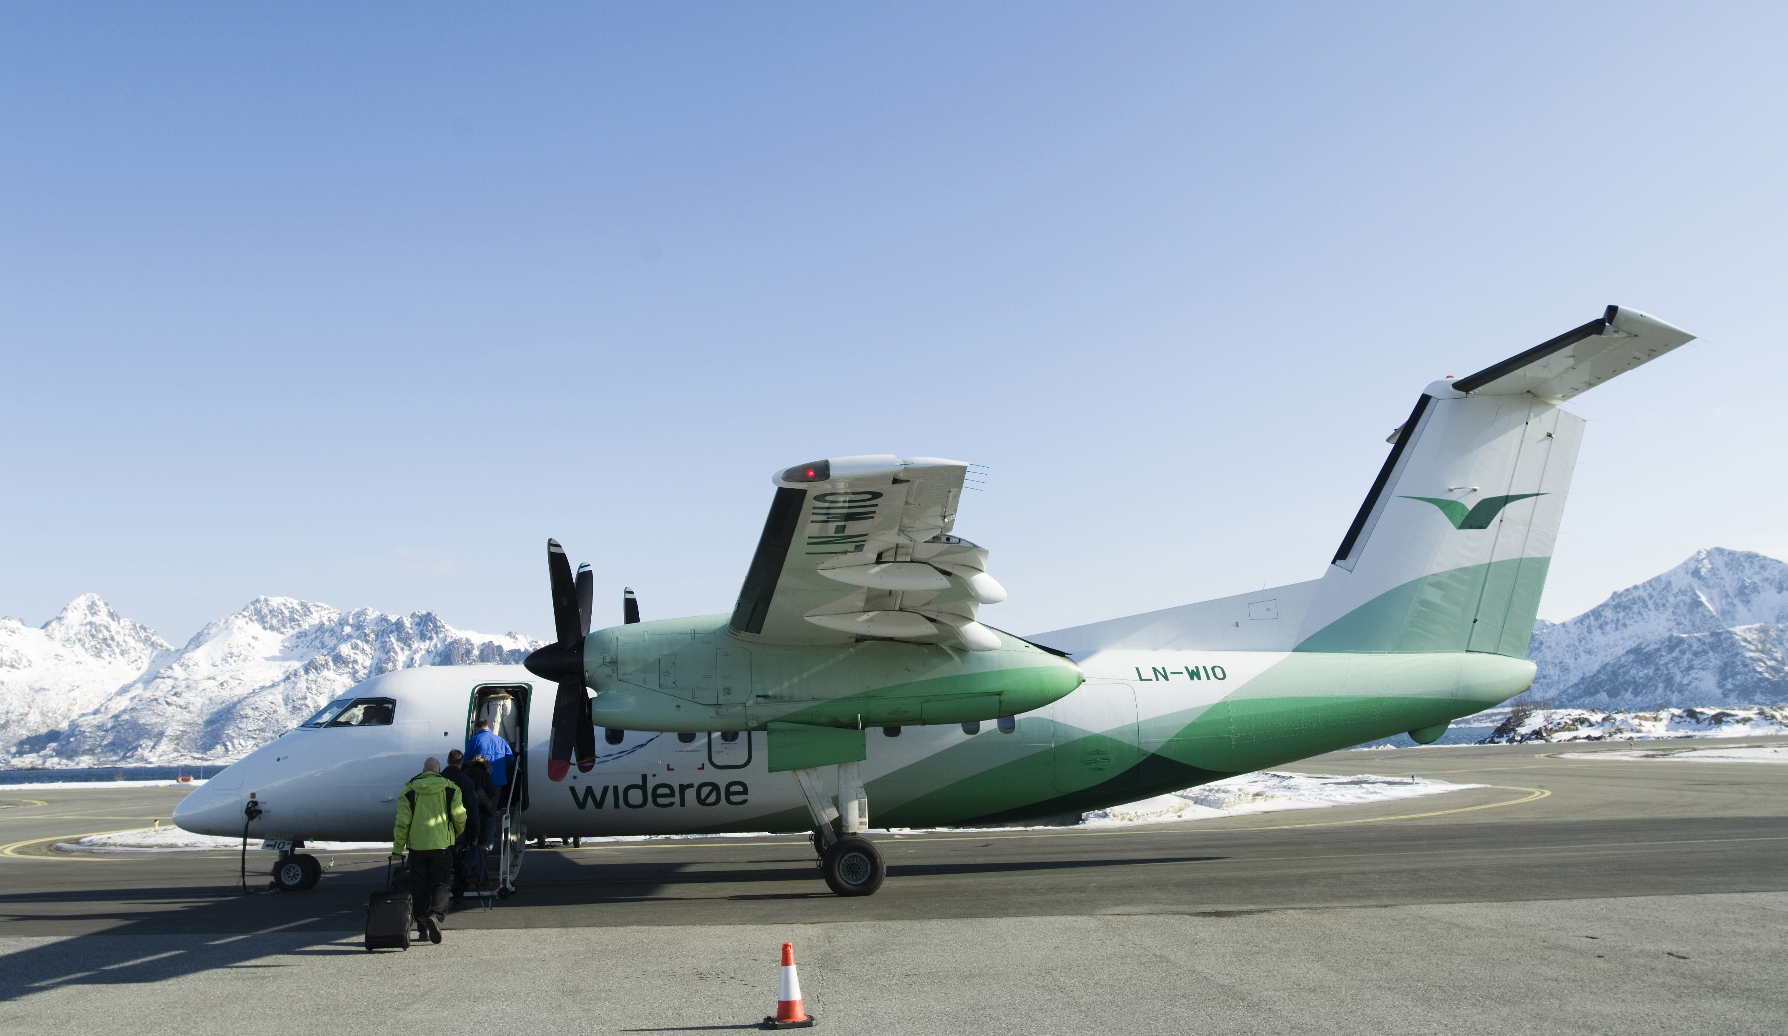
Avgiftspolitikken må ta hensyn til virkeligheten
Flyseteavgiften skulle stimulere til bruk av mer miljøvennlige transportmidler
Problem 1: Avgiften tar ikke hensyn til reiselengde
Problem 2: Det går ikke tog til Tromsø!
Foto: Widerøe
Notes:
Punkt 1: Kortere reiser betaler samme pris, og på utenlandsreiser betales det avgift kun den ene veien
121 millioner flypassasjeravgift fra Troms og Finnmark. 500 kroner per innbygger…

Slide 21

Konklusjoner
Et godt flytilbud i distriktene er helt avgjørende for AS Norge.
Kostnadene til luftfart i distriktene er minimale, verdien er enorm.
3. Avgiftene må ned.
Foto: Mad Arkitekter
Notes:
Forslag til nytt Oslo S

Slide 22
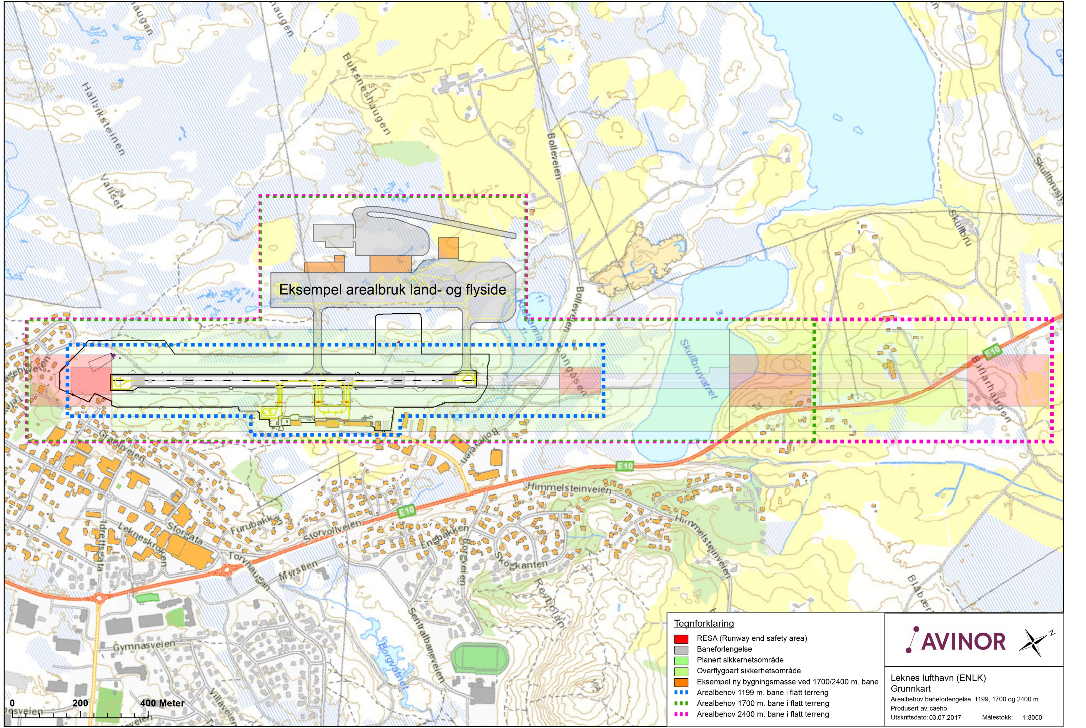
Velkommen til Leknes!
Foto: Mad Arkitekter
Notes:
Forslag til nytt Oslo S

